Slide 1


Slide 2
موارد مربوط به سورس کنترلر

Slide 3
نمودار فعالیت اعضا

Slide 4
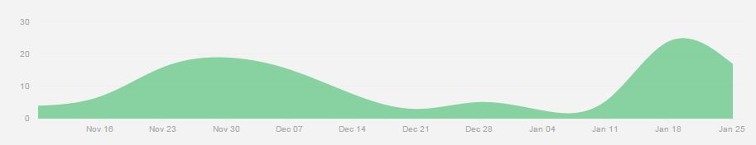

Slide 5
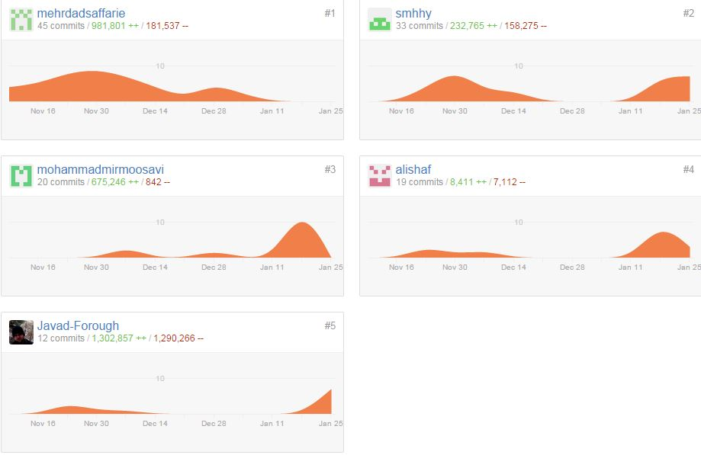

Slide 6
بازدید از پروژه

Slide 7
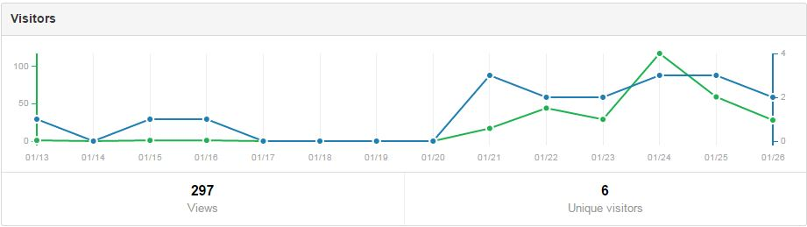

Slide 8
پانج کارت !

Slide 9
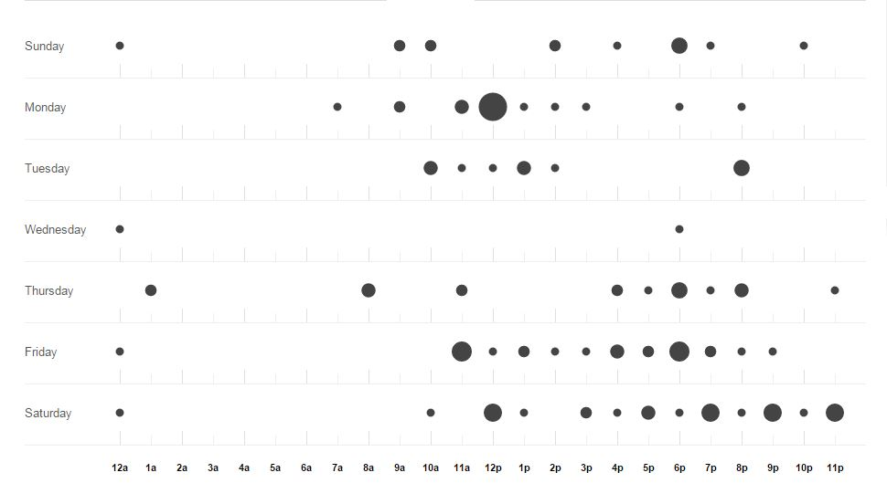

Slide 10
فعالیت در بازه زمان

Slide 11
